Slide 1


Slide 2
FİNANSAL ANALİZDE KULLANILAN YÖNTEMLER
  1. Oran Analizi
  1.1. Likidite Oranları
  1.2. Mali Yapı Oranları
  1.3. Varlık Kullanım Oranları
  1.4. Kârlılık Oranları
  2. Karşılaştırmalı Tablolar Analizi
  3. Yatay Yüzde Analizi (Eğilim Yüzdeleri-Trend Analizi)

Slide 3

Analiz kapsamını belirleyin
Geçmişe ilişkin an az 3 yıllık dönemi analiz edin
Baz yılı seçerek analize başlayın

Slide 4

Analiz dönemlerine ilişkin bilanço ve gelir tablosu
Düzenlenmiş ise, nakit akım tablosu ve öz kaynaklar değişim tablosu
Sektör hakkında bilgi
Şirketin geçmişi hakkında bilgi

Slide 5

Şirketin gerçek durumunu yansıtan olumlu/olumsuz unsurlar
Farklı dönemler arasında karşılaştırma yapmak için belirli ve önemli göstergeleri kullanın

Slide 6
Şirketin borç ödeme gücünün gösterilmesi
Şirket varlıklarının hangi kaynak ile finanse edildiğinin gösterilmesi
Şirketin varlıkları ne kadar etkin kullanıldığının gösterilmesi
Şirketin faaliyet sonuçlarının kârlılık göstergeleri ile gösterilmesi
Şirketteki büyüme/küçülme göstergelerinin belirlenmesi

Slide 7

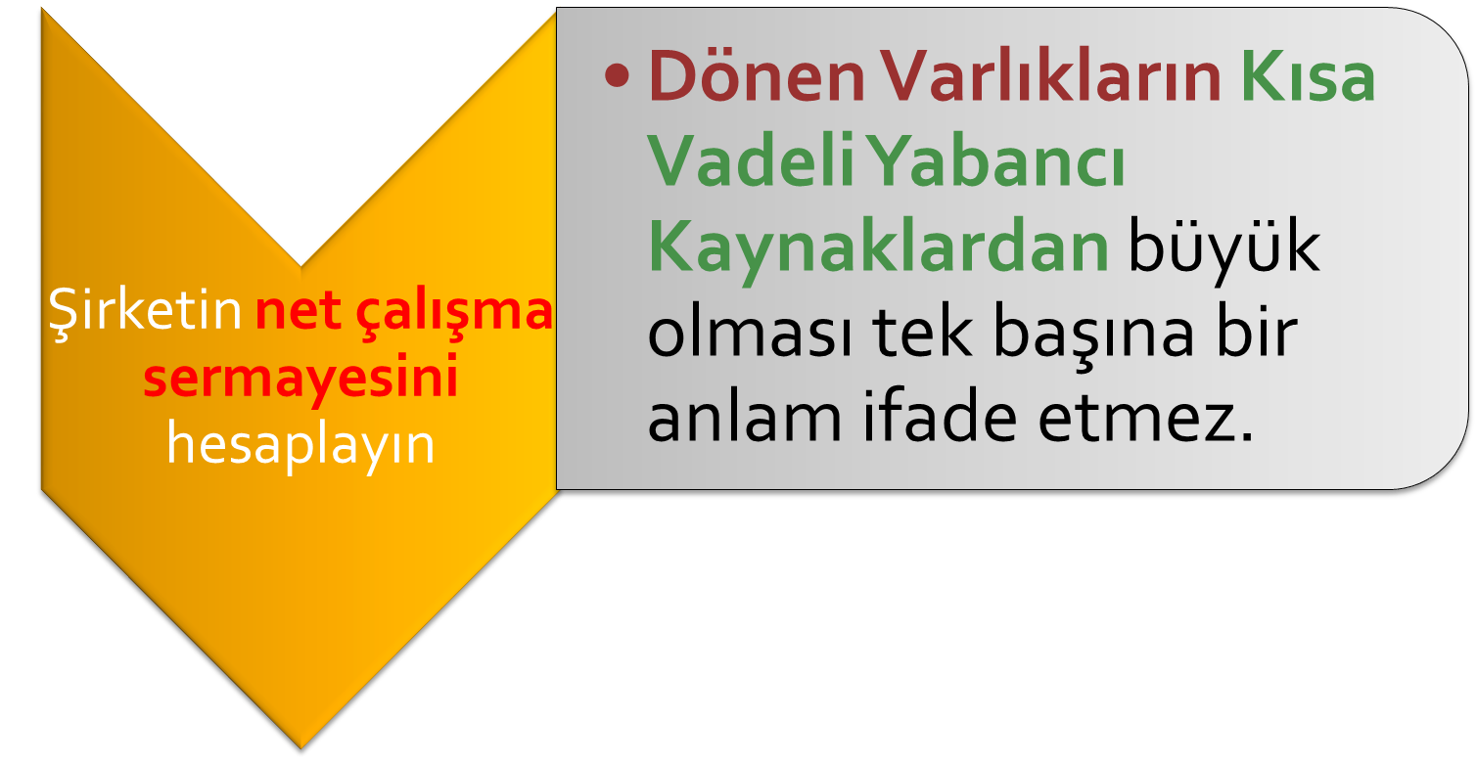

Slide 8
Net İşletme Sermayesi. Dönen varlıklar ile kısa vadeli borçlar arasındaki farka eşittir. Kısa vadeli likidite göstergesidir.
Dönen varlıklar işletmenin likit ve likit benzeri varlıklarını, kısa vadeli borçlar ise vadesi 12 aydan kısa olan borçları göstermektedir.

Slide 9

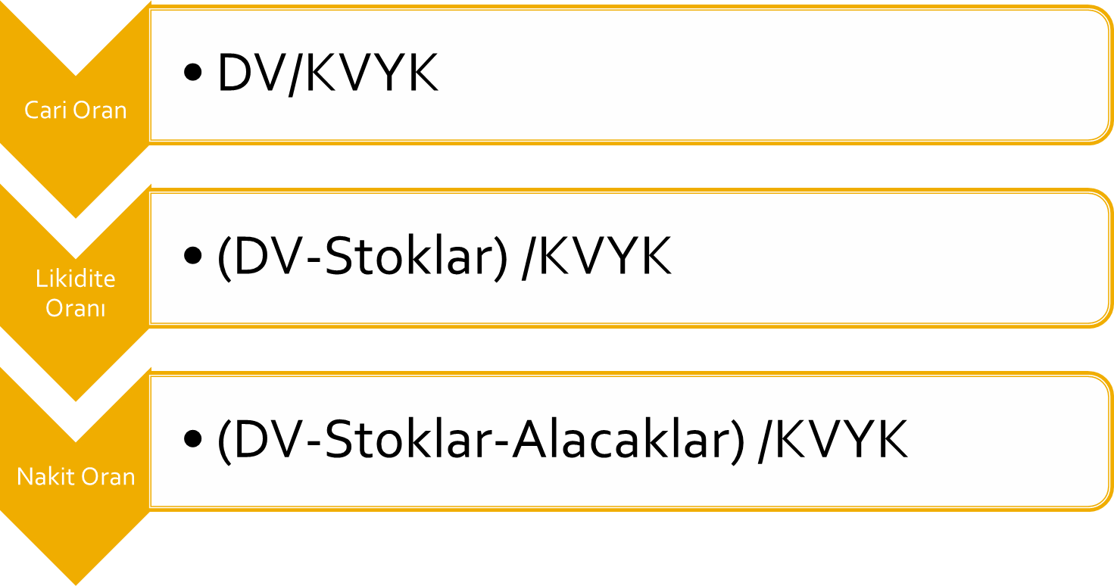

Slide 10

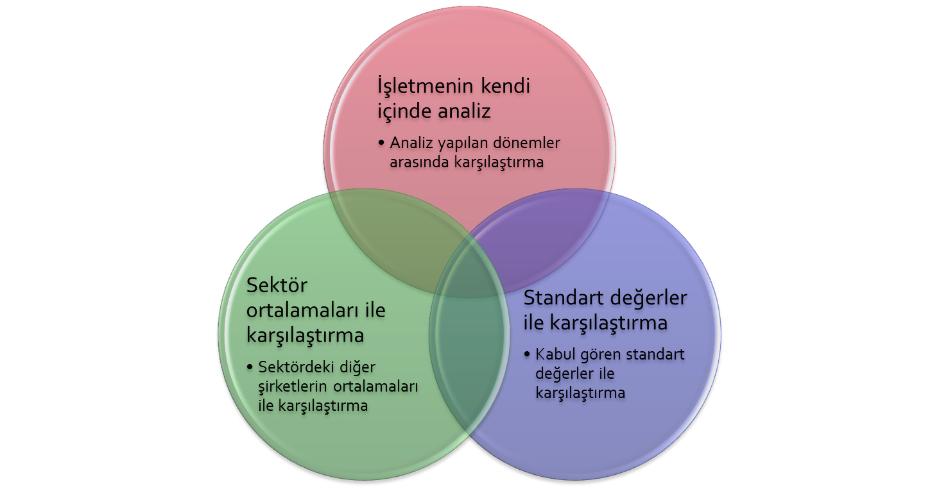

Slide 11
 | 2016 | 2017 | 2018
Dönen Varlıklar | 10.000 | 16.000 | 18.000
Kısa Vadeli Yabancı Kay. | 8.000 | 10.000 | 12.000
Stoklar | 2.000 | 4.000 | 6.000
Alacaklar | 6.000 | 8.000 | 7.000

Slide 12
 | Standart Değer | 2006 | 2007 | 2008
Cari Oran | 2 | 1,25 | 1,6 | 1,5
Likidite Oranı | 1 | 1 | 1,2 | 1
Nakit Oran | 0,2 | 0,25 | 0,4 | 0,25
Cari oran, standart değerin altında
Likidite oranı ve nakit oran standart değerin altında değil

Slide 13

Genel olarak, dönen varlıklarda devir hızını artıran ve kısa vadeli yabancı kaynaklarda devir hızını azaltan unsurlara odaklanılmalı
Stokların hantallığı, devir hızının yavaşlığı
Alacak devir hızının artması
Borç devir hızının yavaşlaması

Slide 14

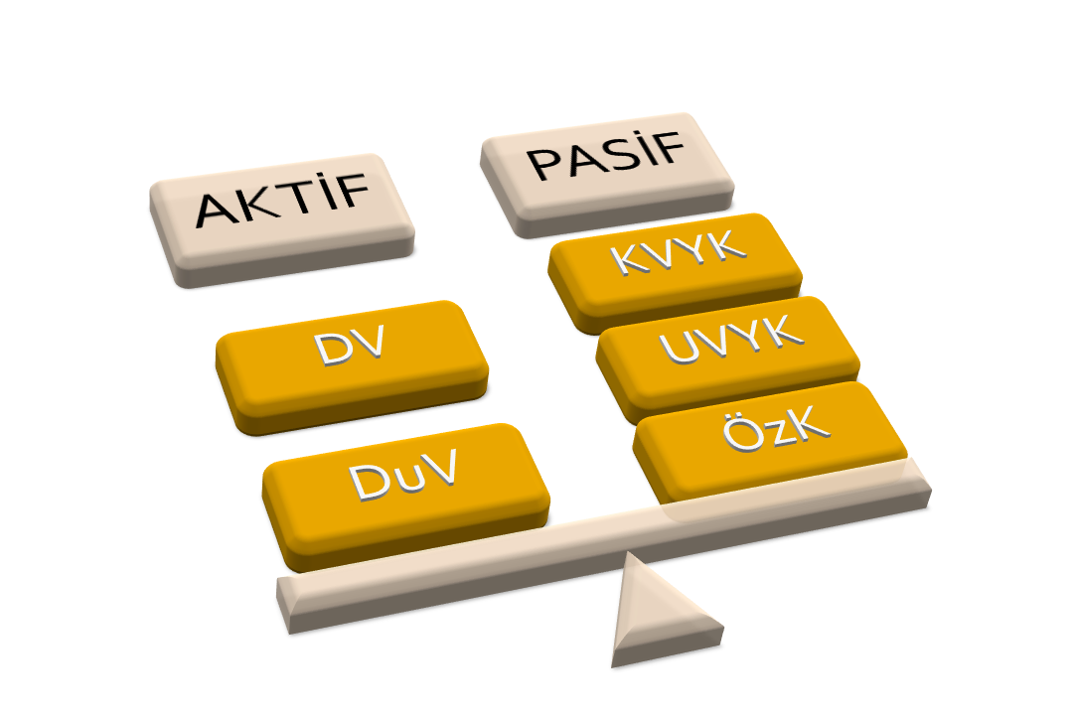

Slide 15
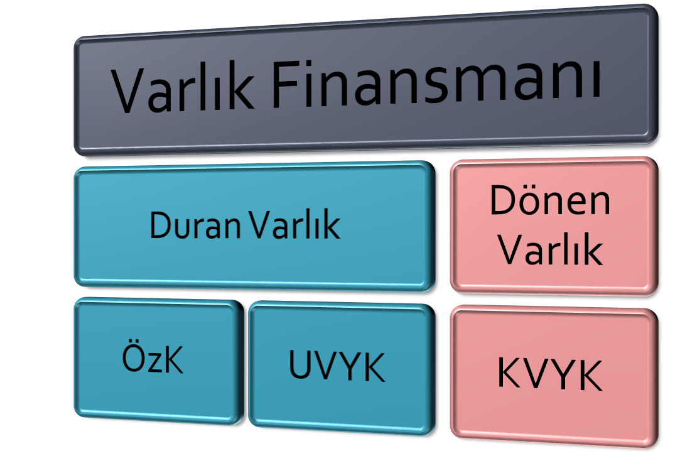

Slide 16

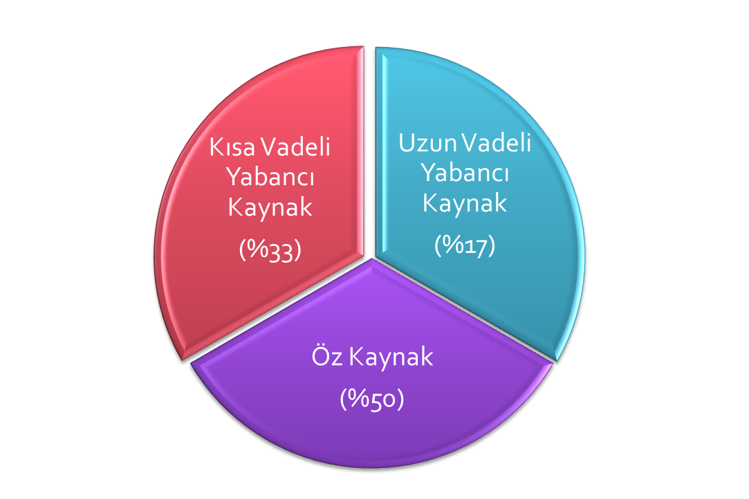

Slide 17



Slide 18
Finansman Oranı
Finansal bağımsızlığı gösteren en önemli orandır. Oranın 1.00'dan büyük olması arzu edilir.
Oranın arzu edilen seviyenin altında olunması durumunda işletmenin sahiplerinden daha çok üçüncü kişilerce finanse edildiğini gösterir. Bu da işletme için bir risk unsurudur.

Slide 19

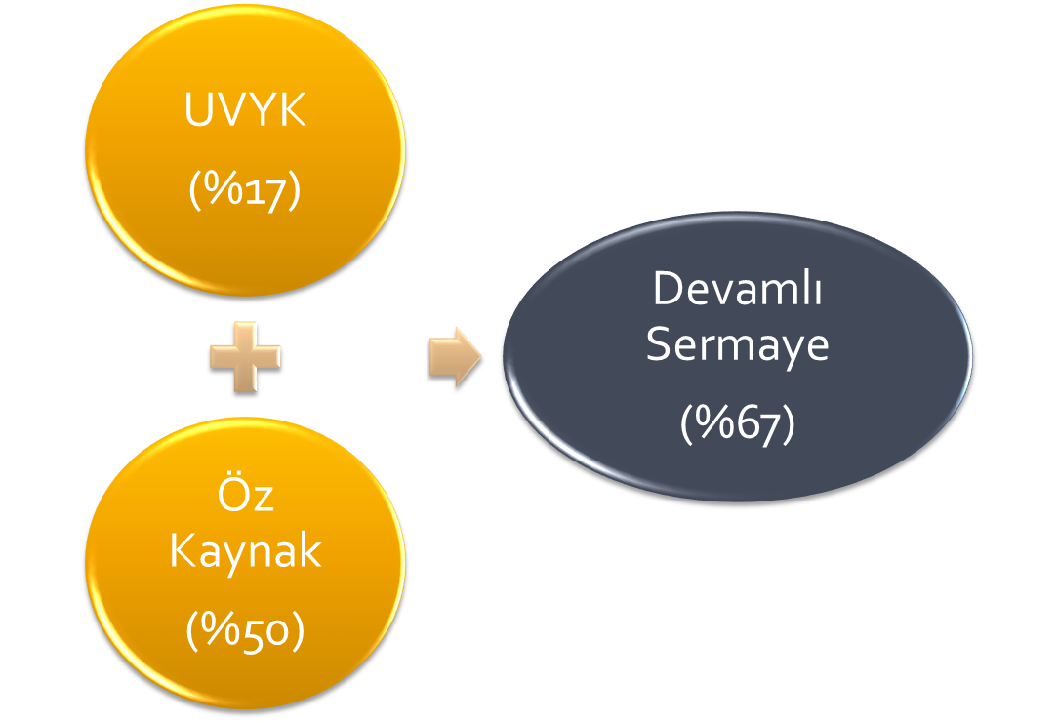

Slide 20
Devamlı sermayenin yüksek oluşu ve zamanla artması şirketlerin kısa vadede bir kaynak bulma zorluğu içerisine girmeyeceğini düşündürür.

Slide 21
 | 2016 | 2017 | 2018
Dönen Varlıklar | 10.000 | 16.000 | 18.000
Duran Varlıklar | 20.000 | 24.000 | 32.000
Kısa Vadeli Yab. Kay. | 8.000 | 10.000 | 12.000
Uzun Vadeli Yab. Kay. | 12.000 | 14.000 | 14.000
Öz Kaynaklar | 10.000 | 16.000 | 24.000

Slide 22

 | 2016 | % | 2017 | % | 2018 | %
Dönen Varlıklar | 10.000 |  | 16.000 |  | 18.000
Duran Varlıklar | 20.000 |  | 24.000 |  | 32.000
AKTİF | 30.000 |  | 40.000 |  | 50.000
Kısa Vadeli Yab. Kay. | 8.000 | %27 | 10.000 | %25 | 12.000 | %24
Uzun Vadeli Yab. Kay. | 12.000 | %40 | 14.000 | %35 | 14.000 | %28
Öz Kaynaklar | 10.000 | %33 | 16.000 | %40 | 24.000 | %48
PASİF | 30.000 | %100 | 40.000 | %100 | 50.000 | %100
Finansman Oranı | 2 |  | 1,50 |  | 1,08

Slide 23
Varlıkların finansmanında ağırlıklı olarak yabancı kaynak kullanılmıştır.
2018 yılında, varlıkların finansmanında standart değerlere yaklaşılmıştır.

Slide 24

Genelde, varlık kalemlerinin devir hızı hesaplanarak varlıkların etkin kullanılıp kullanılmadığı belirlenmektedir.

Slide 25

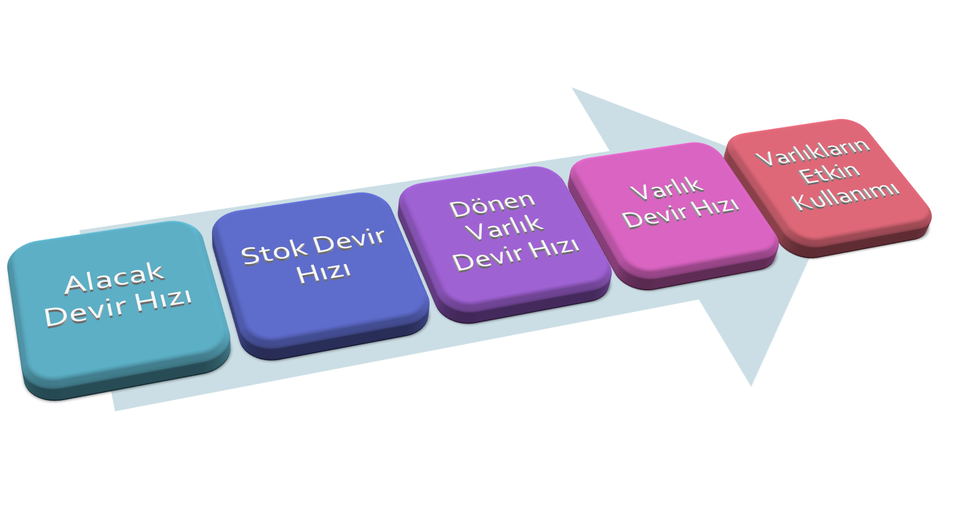

Slide 26
Alacak devir hızı: net satışlar/ kısa vdl ticari alacaklar. alacaklar satışı kaç kez dönüşür
Stok devir hızı:satışların maliyeti/(dönem başı stok-dönem sonu stok)/2 .stokların yılda kaç kez satışa dönüştüğü.
Dönen varlık devir hızı: net satışlar/dönen varlıklar
varlık devir hızı: net satışlar/ maddi.duran varlık.maddi duran varlıklara yatırımı gösterir.

Slide 27
Varlıkların kullanımı ile ilgili göstergelerin hesaplanmasında gelir tablosundan faydalanılmalıdır.
Özellikle, net satışlar ve satışların maliyeti gibi hesaplar kullanılarak hesaplamalar yapılır.

Slide 28
 |  | 2017 | 2018
Alacak Devir Hızı |  | 10,00 | 12,00
Alacakların Tahsil Süresi |  | 36,50 | 30,42
(365 * Ticari Alacaklar) / Net Vadeli Satışlar
Stok Devir Hızı |  | 16,67 | 13,00
Stok Devir Süresi |  | 21,90 | 28,08
365/stok devir hızı
Dönen Varlık Devir Hızı |  | 5,38 | 5,29
Dönen Varlık Devir Süresi |  | 67,79 | 68,94
Varlık Devir Hızı |  | 2 | 2
Varlık Devir Süresi | 365/varl. dev.hız | 182,50 | 182,50

Slide 29


 | 2016 | 2017 | 2018
Ticari Borç Devir Hızı(Satılan Mal Maliyeti+Dönem Sonu Stok-Dönem Başı Stok) / Ortalama Ticari Borçlar |  | 10,00 | 9,29
Ticari Borç Ödeme Süresi | 365 / Borç D. Hızı | 36,50 | 39,31

Slide 30

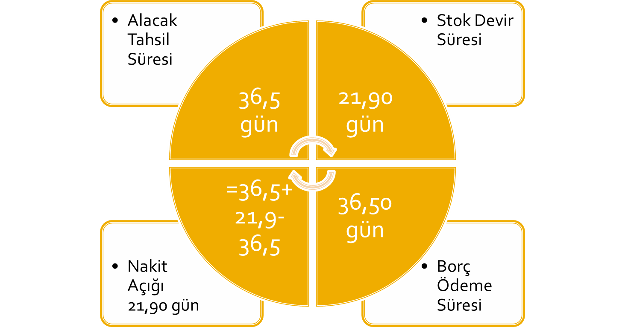

Slide 31



